Slide 1
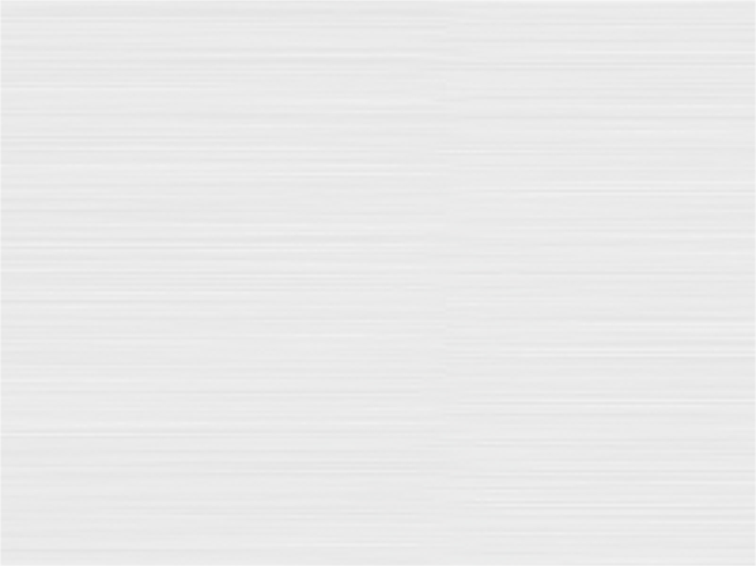

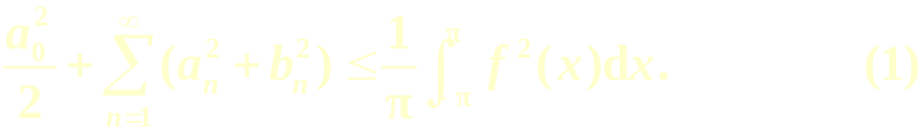


§3 收敛定理的证明
本节来完成对傅里叶级数收敛定理的证明,为此先
证明两个预备定理.
预备定理1 (贝塞尔(Bessel)不等式) 若函数 f 在
上可积, 则
其中
为
的傅里叶系数. (1)式称为贝塞尔不等
式.

Slide 2
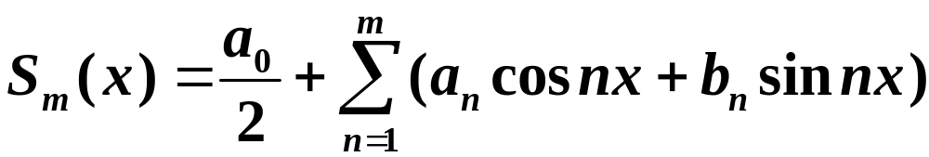
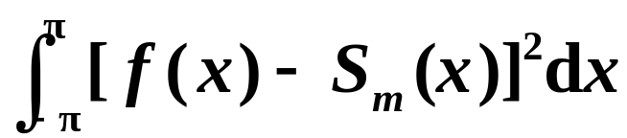
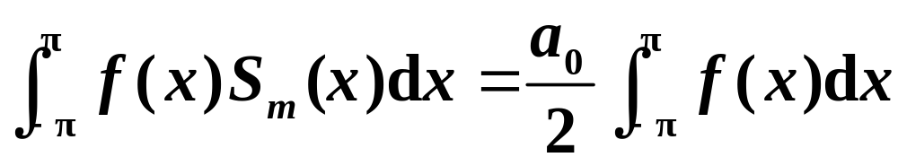
证 令
考察积分
由于

Slide 3
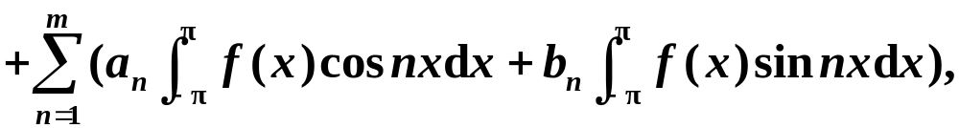
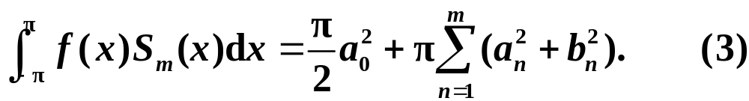
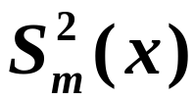
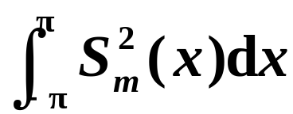
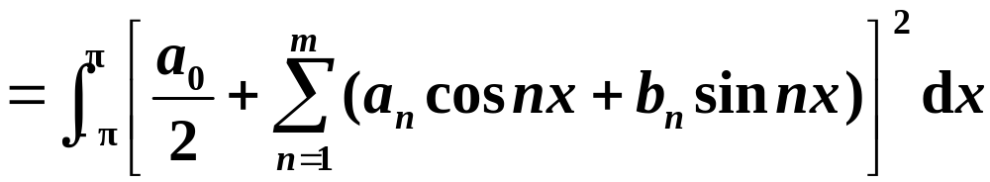
根据傅里叶系数公式(§1(10))可得
对于
的积分.应用三角函数的正交性, 有

Slide 4
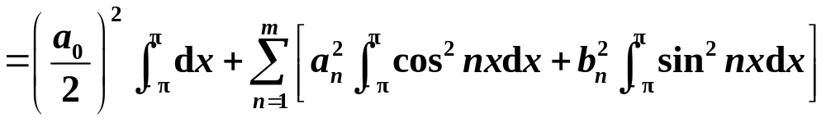
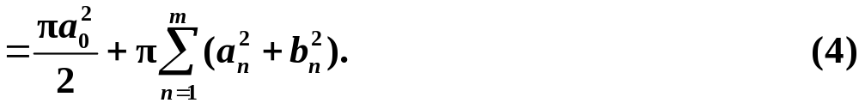
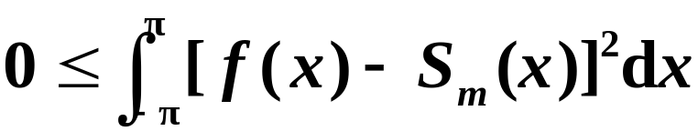
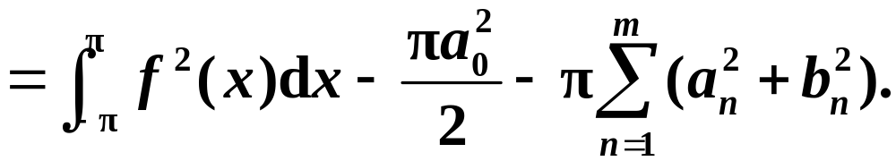
将(3), (4)代入(2)，可得
因而

Slide 5
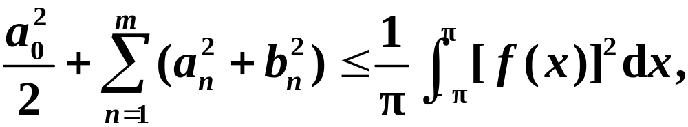
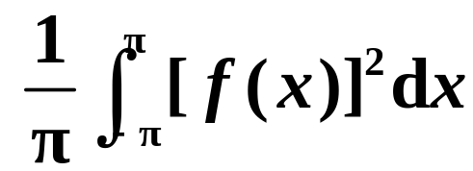
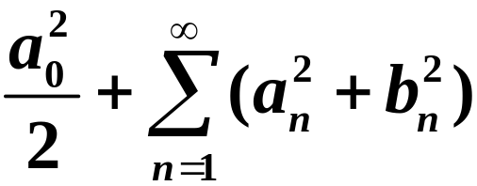
它对任何正整数m成立. 而
为有限值,
所以正项级数
的部分和数列有界, 因而它收敛且有不等式(1)成立.

Slide 6
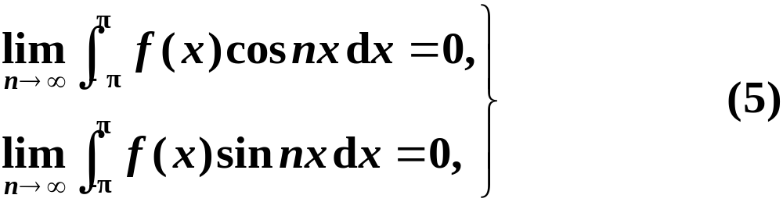

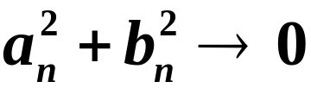


推论1 若 f 为可积函数, 则
因为(1)的左边级数收敛, 所以当
时, 通项
, 亦即有
与
, 这就是 (5) 式,
这个推论称为黎曼－勒贝格定理.

Slide 7
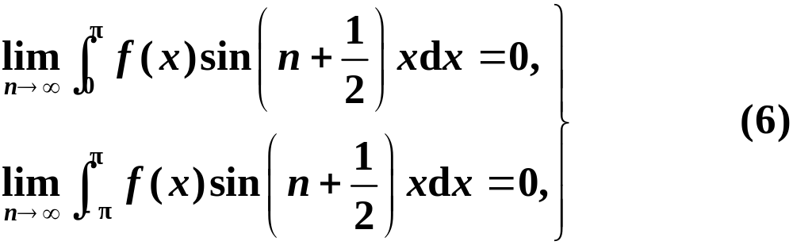
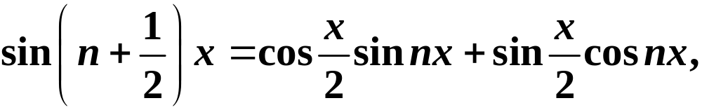
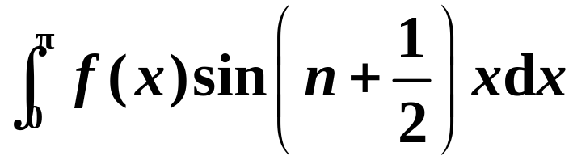
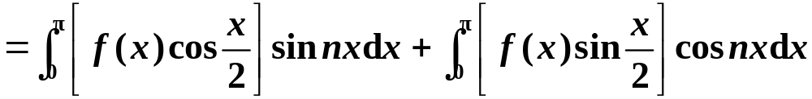
推论2 若 f 为可积函数,则
证 由于
所以

Slide 8
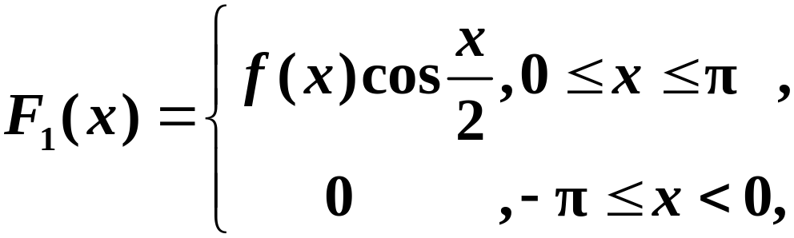
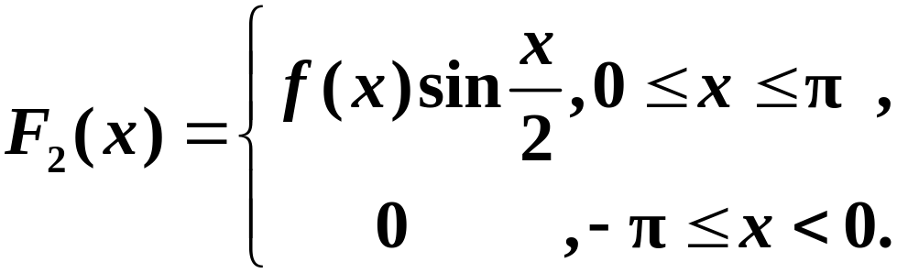



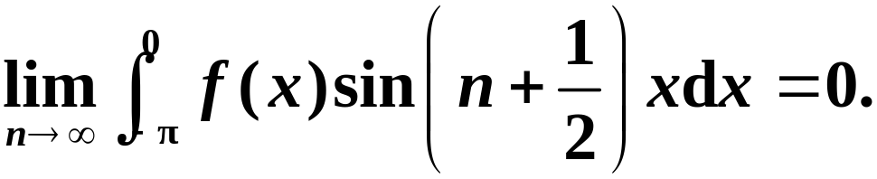
其中
显见 与 和 f 一样在 上可积.由推论1,(7)
式右端两项积分的极限在
时都等于零.
所以左边的极限为零.
同样可以证明

Slide 9



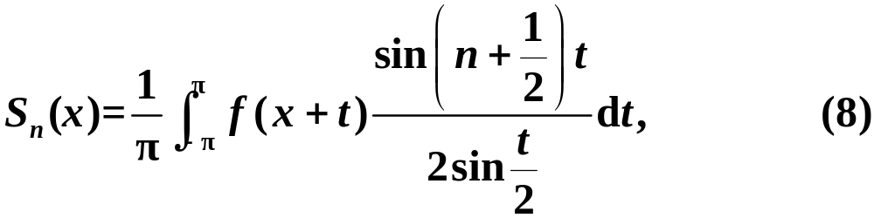
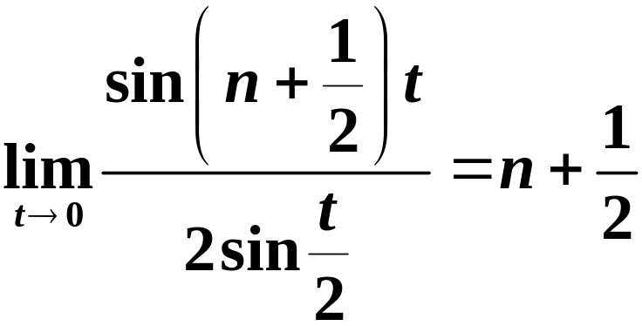
预备定理2 若
是以2 为周期的函数, 且在
上可积, 则它的傅里叶级数的部分和
可写成
当 t = 0 时, 被积函数中的不定式由极限
来确定.

Slide 10
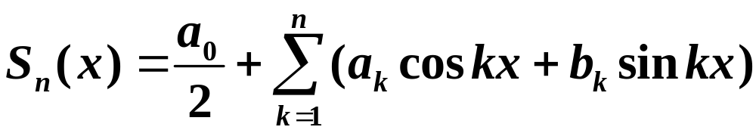
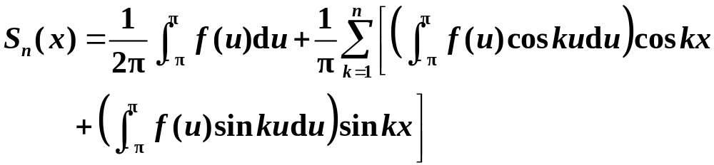
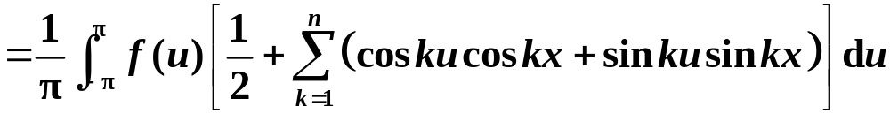
证 在傅里叶级数部分和
中, 用傅里叶系数公式代入, 可得

Slide 11
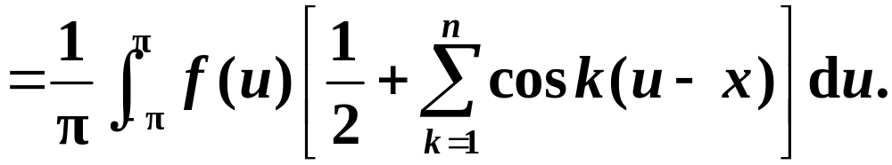

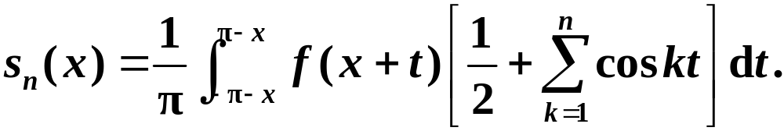



令
, 得
由上面这个积分看到,被积函数是周期为 的函数,
因此在
上的积分等于
上的积
分, 再由第十二章§3 的 (21) 式, 即

Slide 12
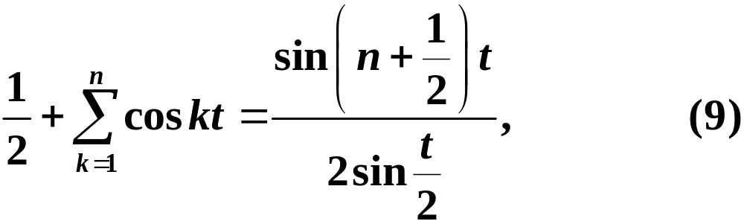
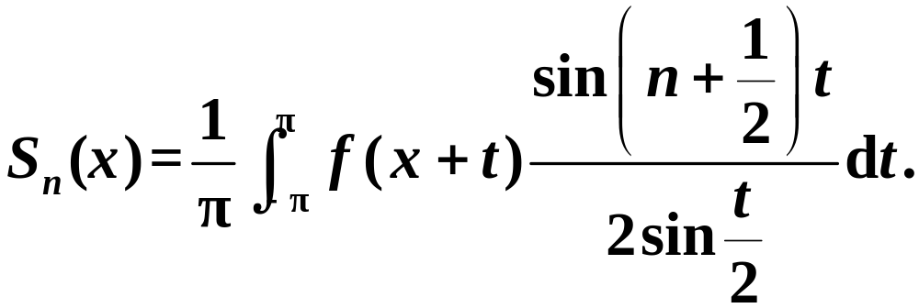
这就得到
(8)式也称为 f 的傅里叶级数部分和的积分表达式.

Slide 13



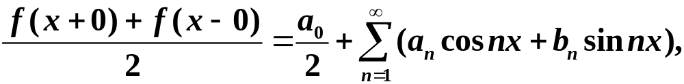

现在证明定理15.3(收敛定理).重新叙述如下:
定理15.3 若以 为周期的函数
在
上按段
光滑, 则在每一点
的傅里叶级数收敛
于 f 在点 x 的左、右极限的算术平均值,即
其中
为
的傅里叶系数.

Slide 14
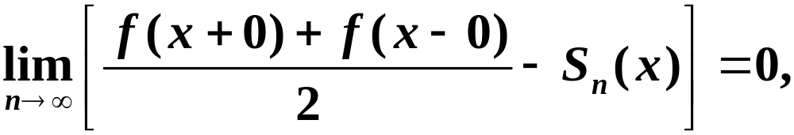
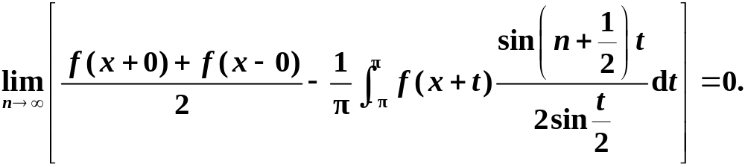
证 只要证明在每一点 x 处下述极限成立:
即
或证明同时有

Slide 15
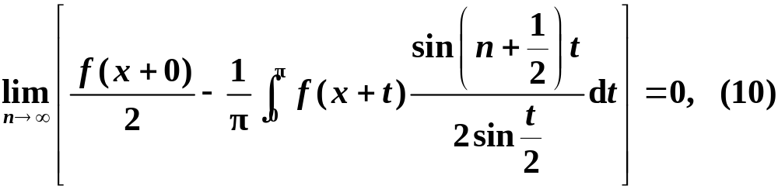
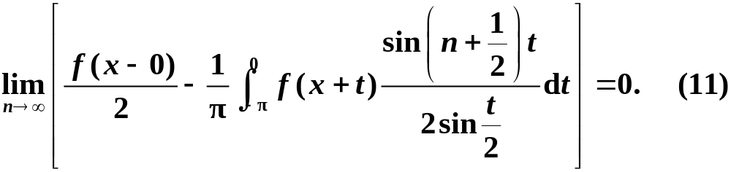
与
先证明 (10) 式. 对 (9) 式积分后得到

Slide 16
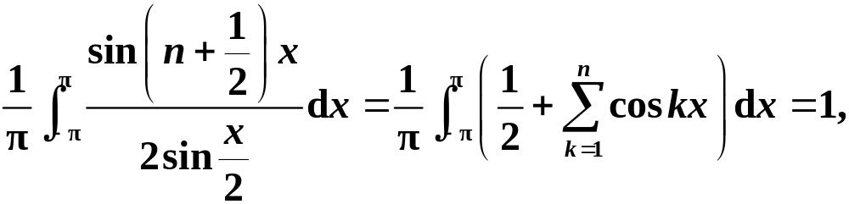

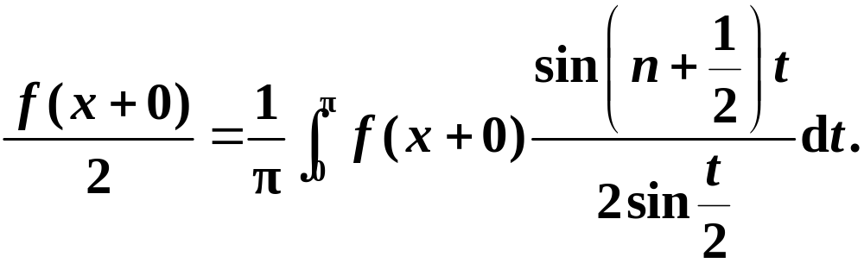
由于上式左边为偶函数, 因此两边乘以
后
又得到

Slide 17
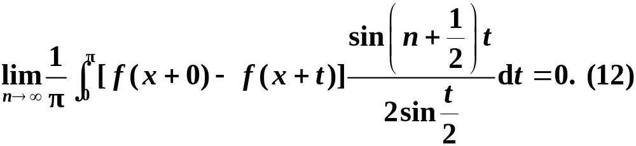
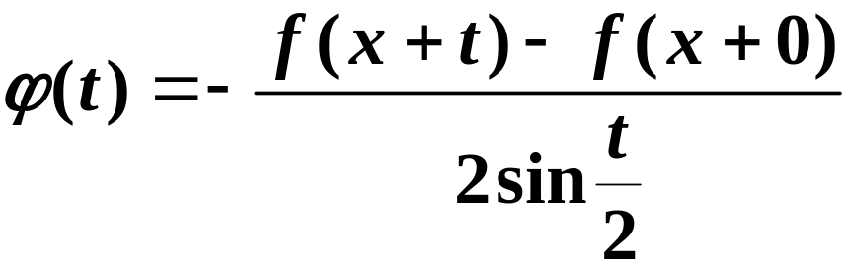
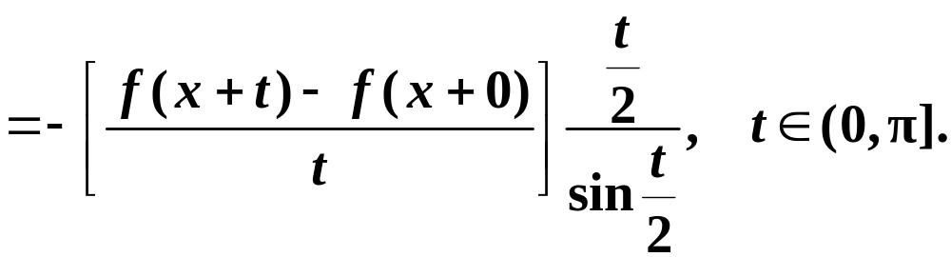
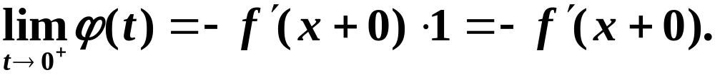
从而(10)式可改写为
令
由§1, (13) 式得到

Slide 18




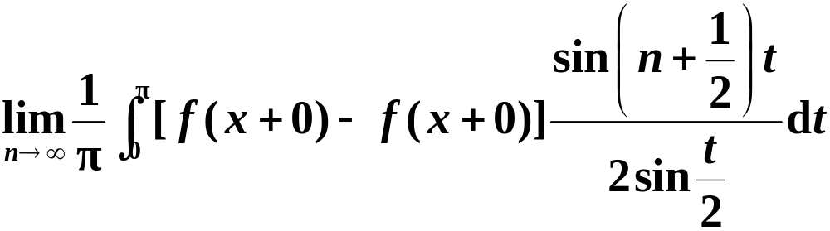
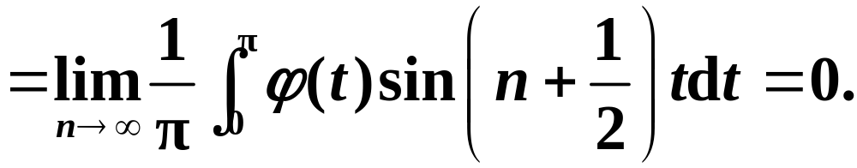
再令
则函数
在点
右连续.
因为
在 上至多只有有限个第一类间断点,
所以 在 上可积. 根据预备定理1和推论2,
这就证得 (12)式成立, 从而(10)式成立.
用同样方法可证 (11) 也成立.

